Slide 1
В мире профессий
МБДОУ д/с ОВ №8
Подготовила воспитатель:
Малыхина Н.С.

Slide 2
Цель:
формирование интереса к различным профессиям посредством ознакомления детей с трудом взрослых. Задачи:
- Обогащать представления детей о профессиях; - Воспитывать желание оказывать помощь; - Обогащать словарный запас;
- Создать условия для закрепления представлений о трудовых действиях, совершаемых взрослыми, о результатах труда, его оборудованию.

Slide 3
Пальчиковая игра
Много есть профессий знатных,
(Соединять пальцы правой руки с большим)
И полезных, и приятных.
(Соединять пальцы левой руки с большим)
Повар, врач, маляр, учитель,
Продавец, шахтёр, строитель…
(Последовательно соединять пальцы обеих рук с большим)
Сразу всех не называю,
(Сжимать и разжимать кулачки)
Вам продолжить предлагаю.
(Вытянуть руки вперёд ладонями вверх)

Slide 4
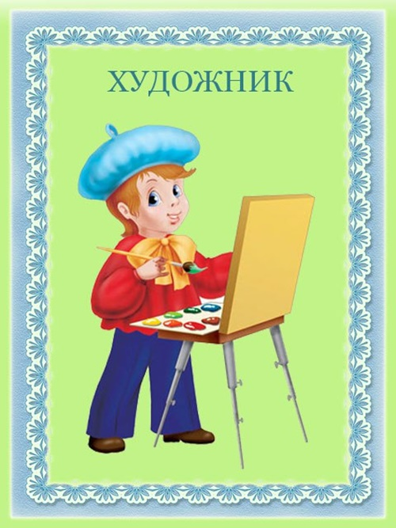
Он и фрукты, и природу
Нарисует, и портрет.
Взял художник на работу
Кисти, краски и мольберт.

Slide 5
Медсестра – врачу подмога.
Может сделать очень много.
Вот разбитая коленка –
Я зеленкой мажу Ленку.
Горлышко болит – компресс.
Кашляешь?
Рентген.
Прогресс…
Если заболел «грустинкой» –
Есть улыбка - витаминка.
Улыбайтесь, не хворайте,
Ешьте кашу, подрастайте!

Slide 6
Если вдруг беда случится,
Где-то что-то загорится,
Там пожарный нужен срочно.
Он погасит, — это точно.

Slide 7
Дайте ножницы, расчёску,
Он вам сделает причёску.
Парикмахер непременно
Подстрижёт вас современно.

Slide 8
Дайте повару продукты:
Мясо птицы, сухофрукты,
Рис, картофель...
И тогда
Ждёт вас вкусная еда.

Slide 9
Пусть не сердятся родители,
Что измажутся строители,
Потому что тот, кто строит,
Тот чего-нибудь да стоит!
И не важно, что пока
Этот домик из песка!

Slide 10
Учитель строг, но справедлив.
Он с каждым вежлив и учтив.
Научит вас читать, писать,
Друг с другом весело играть.

Slide 11
Полицейский защищает Нашу честь и наш покой, И на службу заступает В час дневной и в час ночной.

Slide 12
Письма, телеграммы и газеты Он разносит в срок по адресам. Новости со всех концов планеты Почтальон всегда доставит вам.

Slide 13
Продавцов мы уважаем, Ведь товары покупаем Постоянно, каждый день И работать им не лень. Ежедневно, с спозаранку, Продавцы идут к прилавку, Ждут клиентов день и ночь, Чтобы с выбором помочь!

Slide 20
Спасибо за внимание!

